Slide 1
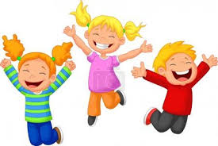
Aktivity na doma pre deti.
Trieda kačičky

Slide 2
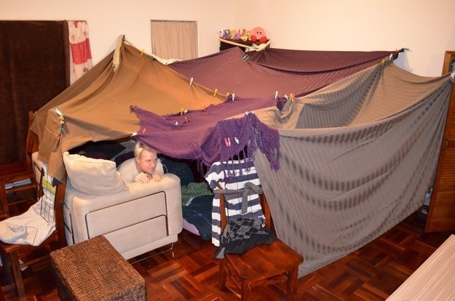
Zahráme sa na Medveďa
Porozprávajte sa s detmi na tému medveďov v lese. Kde žijú? Prečo chodia cez zimu spať? Ako vyzerajú.
Následne deťom navrhnite či by si aj oni nechceli vyrobiť brloh pre medveďa a zahrať sa v ňom na medvede.
Nechajte deti vytvoriť si vlastný bunker. Bude ich to baviť a vytvoria si skvelú námetovú hru pri ktorej budú vedieť chvíľu ostať a zabavia sa.
Poskytnite deťom deky, vankúše a nechajte bunker na ich kreativite.

Slide 3
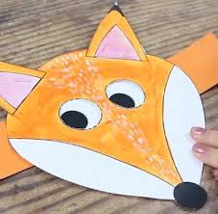
Líška ako Čelenka?
Pomôcky: Tvrdý papier, Temperové farby, Farebný papier,
Postup. Vystrihnite deťom pásik (ktorý bude slúžiť ako čelenka) a hlavu líšky. Nechajte ich všetko vyfarbiť na oranžovo. Nechajte vyschnúť. Povystrihujte deťom časti ako, nos oči uši a nechajte ich prilepiť tak aby vytvorili tvár líšky.
Možete deťom iba tvary predkresliť a skúšať spoločne aj vystrihovať. V škôlke sme spoločne vystrihovať vela krát skúšali a niektorým to išlo velmi pekne.
Takto si môžete vyrobiť masiek viac a zahrať sa spolu v Medvedej nore, ktorú si deti pred tým postavili.

Slide 4
Domáca sopka
Vyrobte si vulkán so sódou
Čo potrebujete:
6 pohárov múky, 2 poháre soli, 4 lyžičky oleja, voda, ocot, farbivo, práčok do pečiva, prostriedok na umývanie riadu
Ako na to:
Na začiatok si potrebujete vytvoriť vulkán. Zmiešajte múku, soľ, olej, a 2 poháre teplej vody, potom okolo malej fľašky vytvarujte vulkán. Namiesto mixu s múkou môžete použiť aj plastelínu, z ktorej vytvarujete vulkán.
Naplňte fľašku, alebo plastelínový vulkán teplou vodou, pridajte trochu farbiva, 6 kvapiek prostriedku na umývanie riadu a 2 lyžičky prášku na pečenie.
Do tohto mixu pridajte trochu octu a sledujte explóziu.

Slide 5
Grafomotorické cvičenie
Pomôcky: ceruzka, pracovný list ježka, farebné ceruzky, pastelky
Aktivita: Precvičte so svojimi detmi doma aj Grafomotorické zručnosti , pomocou pracovného listu kde deti musia spájať čiarky aby ježkovi vznikli pekné pichliače. Následne dajte deťom farebné pastelky(ceruzky) a nechajte ich vyfarbiť ježka podľa ich fantázie. Za splnenie celého pracovného listu motivujte dieťa že keď to pekne spraví dostane pečiatku k svojmu ježkovi

